Slide 1
Exame de Qualificação
UERJ

Slide 2
HORMÔNIOS VEGETAIS

Slide 3
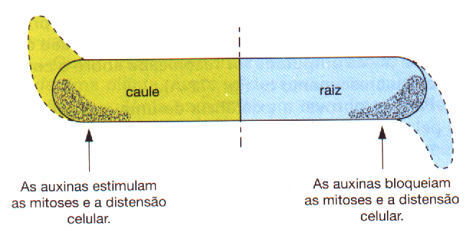
EFEITO DO ÁCIDO INDOLACÉTICO (AIA) ou AUXINAS
Geotropismo negativo do caule e geotropismo positivo da raiz

Slide 4
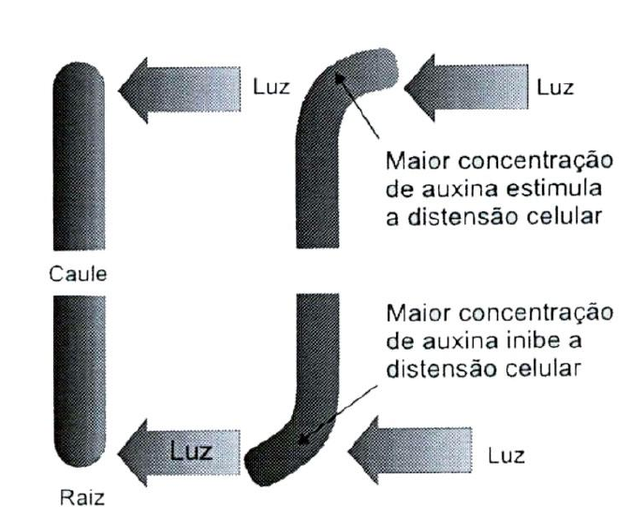
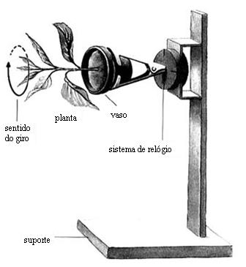
Fototropismo positivo do caule e fototropismo negativo da raiz

Slide 5
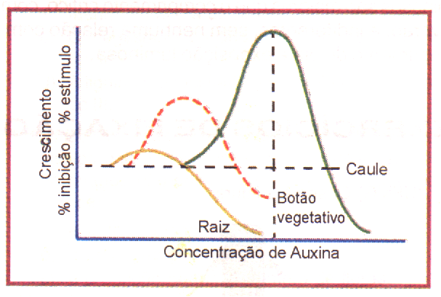
Crescimento vegetativo x concentração de auxina

Slide 6
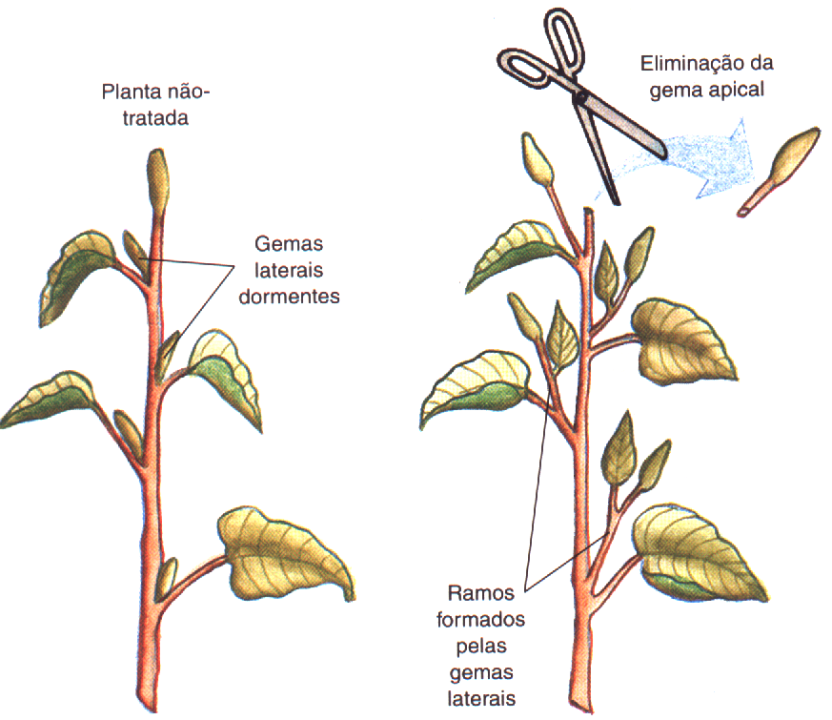
Dominância apical

Slide 7
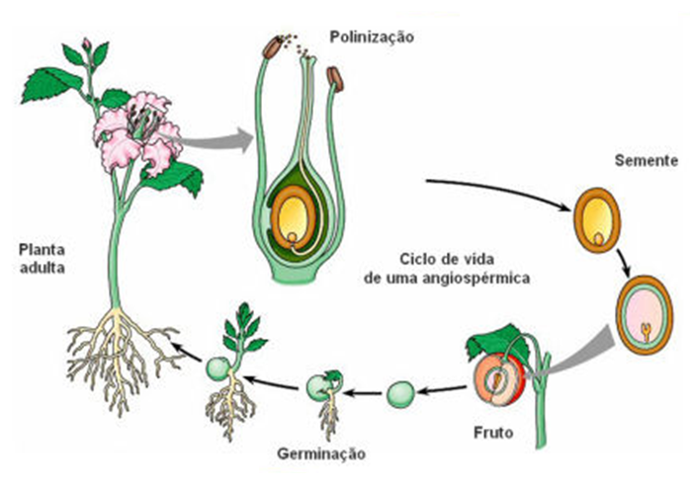

Slide 8
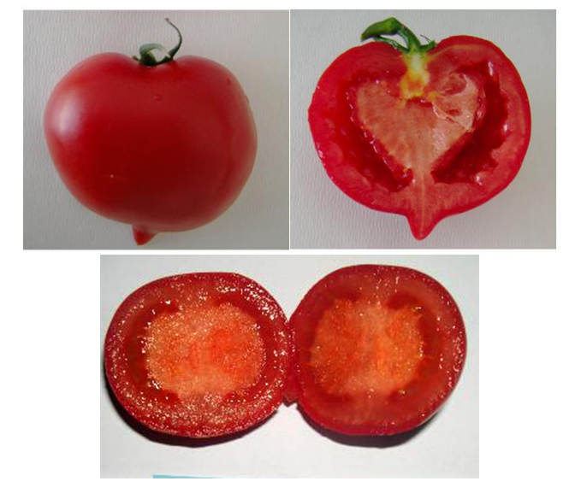
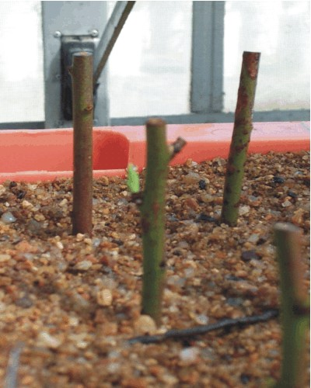
Frutos partenocárpicos e enraizamento de estacas

Slide 9
Giberilinas
Promove a germinação de sementes e brotos; estimula o alongamento do caule, o crescimento das folhas, a floração; afeta o crescimento e a diferenciação das raízes.
São usados no tratamento de plantas geneticamente anãs e também na produção de frutos partenocárpicos.

Slide 10
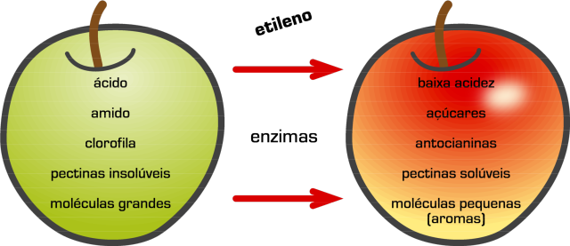
Etileno
Produzido pelos frutos, nódulos foliares e tecidos velhos.
Promove o amadurecimento dos frutos; reduz o efeito da auxina; abscisão das folhas no outono.

Slide 11
1- (UERJ-13) Em algumas plantas transgênicas, é possível bloquear a produção de um determinado fito-hormônio capaz de acelerar a maturação dos frutos.
Com o objetivo de transportar frutos transgênicos por longas distâncias, sem grandes danos, o fito-hormônio cuja produção deve ser bloqueada é denominado:
(A) etileno
(B) giberelina
(C) ácido abscísico
(D) ácido indolacético

Slide 12
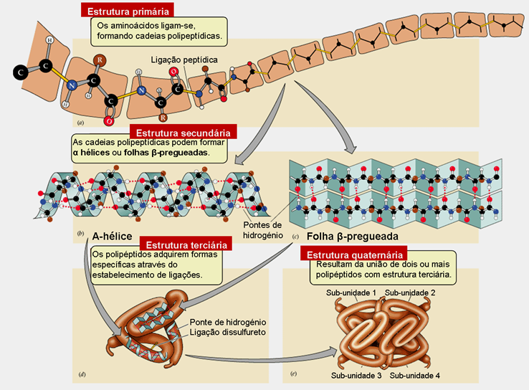
Estrutura das proteínas

Slide 13

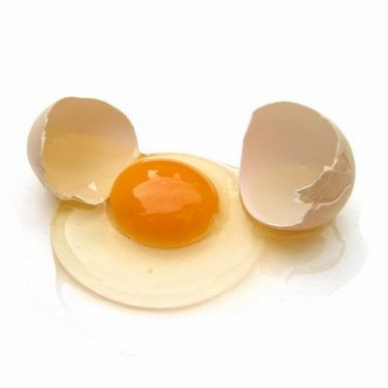
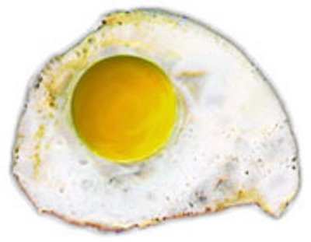
Desnaturação proteica

Slide 14
2-(UERJ-13) Na presença de certos solventes, as proteínas sofrem alterações tanto em sua estrutura espacial quanto em suas propriedades biológicas. No entanto, com a remoção do solvente, voltam a assumir sua conformação e propriedades originais.
Essas características mostram que a conformação espacial das proteínas depende do seguinte tipo de
estrutura de suas moléculas:
(A) primária
(B) secundária
(C) terciária
(D) quaternária

Slide 15
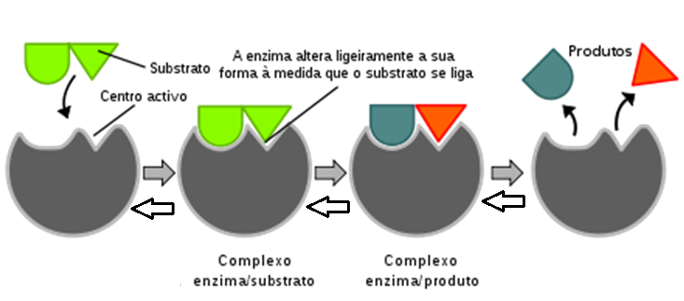
Ação enzimática

Slide 16
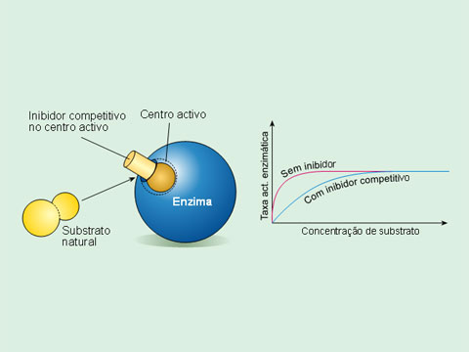
Inibidor competitivo

Slide 17
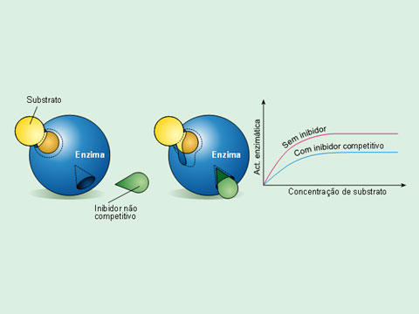
Inibidor não competitivo

Slide 18
3-Existem dois tipos principais de inibidores da atividade de uma enzima: os competitivos e os não competitivos. Os primeiros são aqueles que concorrem com o substrato pelo centro ativo da enzima.
Considere um experimento em que se mediu a velocidade de reação de uma enzima em função da
concentração de seu substrato em três condições:
• ausência de inibidores;
• presença de concentrações constantes de um inibidor competitivo;
• presença de concentrações constantes de um inibidor não competitivo.
Os resultados estão representados no gráfico abaixo:

Slide 19
A curva I corresponde aos resultados obtidos na ausência de inibidores.
As curvas que representam a resposta obtida na presença de um inibidor competitivo e na presença de um não competitivo estão indicadas, respectivamente, pelos seguintes números:
(A) II e IV (B) II e III
(C) III e II
(D) IV e III

Slide 20
7-(UERJ-12) O aumento da poluição atmosférica, especialmente pelo acúmulo de gases do efeito estufa, como o CO2, tem acarretado a elevação da temperatura global. Alguns seres vivos, no entanto, apresentam um metabolismo capaz de fixar esse gás em matéria orgânica.
Em condições ideais, o grupo de organismos com maior capacidade de fixar CO2 é:
(A) levedo (B) bactéria
(C) zooplâncton (D) fitoplâncton

Slide 21
9-(UERJ-12) Observe a sequência de bases nitrogenadas que compõem a porção inicial de um RNA mensageiro transcrito em uma determinada proteína de uma célula eucariota:
AUGGCUAAAUUAGAC..........
Nessa proteína, o aminoácido introduzido pelo códon iniciador foi removido durante o processo de síntese.
Admita que uma mutação tenha atingido o códon correspondente ao aminoácido número 3 da estrutura primária desse polipeptídeo, acarretando a troca de uma base A, na célula original, pela base U, na célula mutante.
A tabela abaixo permite a identificação dos códons dos aminoácidos encontrados tanto na proteína original como na mutante, codificados pelo trecho inicial desse RNA mensageiro:

Slide 22
Agora, a estrutura primária da proteína mutante tem como terceiro aminoácido:
(A) tirosina (B) leucina
(C) triptofano (D) fenilalanina

Slide 23
15- (UERJ-11) O petróleo contém hidrocarbonetos policícliclos aromáticos que, absorvidos por partículas em suspensão na água do mar, podem acumular-se no sedimento marinho. Quando são absorvidos por peixes, esses hidrocarbonetos são metabolizados por enzimas oxidases mistas encontradas em seus fígados, formando produtos altamente mutagênicos e carcinogênicos. A concentração dessas enzimas no fígado aumenta em função da dose de hidrocarboneto absorvida pelo animal.
Em um trabalho de monitoramento, quatro gaiolas contendo, cada uma, peixes da mesma espécie e tamanho foram colocadas em pontos diferentes no fundo do mar, próximos ao local de um derramamento de petróleo. Uma semana depois, foi medida a atividade média de uma enzima oxidase mista nos fígados dos peixes de cada gaiola.

Slide 24
A gaiola colocada no local mais próximo do derramamento de petróleo é a de número:
(A) 1
(B) 2
(C) 3
(D) 4
Observe os resultados encontrados na tabela abaixo:
Número da gaiola | Atividade média da oxidase mista (unidades/grama de fígado)
1 | 1,0 x 10 ⁻²
2 | 2,5 x 10 ⁻³
3 | 4,3 x 10 ⁻³
4 | 3,3 x 10 ⁻²

Slide 25
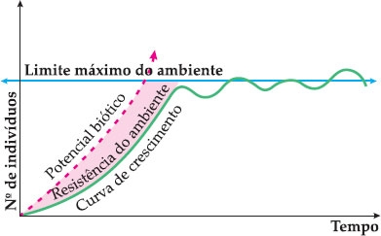

Slide 26
16- (UERJ-11) A influência de fatores ambientais, como a disponibilidade de alimentos, sobre o crescimento dos seres vivos pode ser avaliada experimentalmente. Considere, por exemplo, um inóculo da bactéria E. coli que foi introduzido em um meio nutritivo adequado. O tempo de geração, ou seja, o intervalo de tempo necessário para que uma célula se duplique, foi medido durante a fase de crescimento exponencial e durante a fase estacionária.

Slide 27
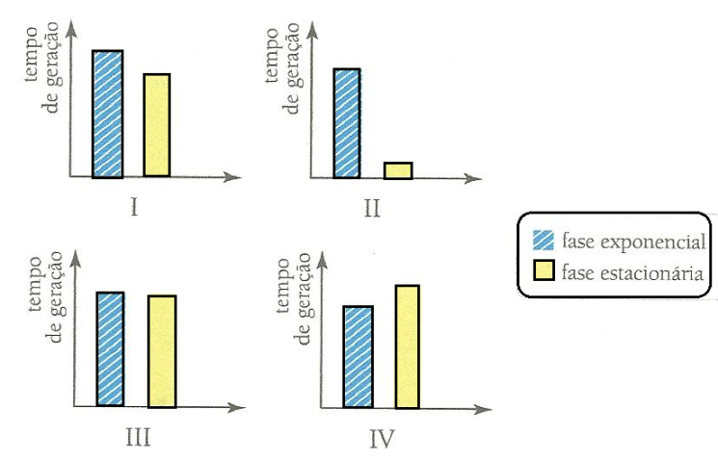
Observe os gráficos abaixo:
O resultado desse experimento, em relação à influência de fatores ambientais no crescimento
bacteriano, está representado pelo gráfico de número:
(A) I (B) II
(C) III (D) IV

Slide 28
17-(UERJ-11) Algumas células da pele de uma mesma rã foram retiradas em sua fase girino e, depois, em sua fase adulta.
Observe a tabela abaixo, na qual são mostradas as combinações possíveis das macromoléculas DNA e RNA mensageiro.
Comparação entre as moléculas
DNA | RNAm
1) mesma molécula | 3) mesmos tipos
2) moléculas diferentes | 4) tipos diferentes
Os resultados referentes à comparação das macromoléculas das células da rã nas fases girino e adulta estão indicados pelos seguintes números:
(A) 1 e 3 (B) 1 e 4
(C) 2 e 3 (D) 2 e 4

Slide 29
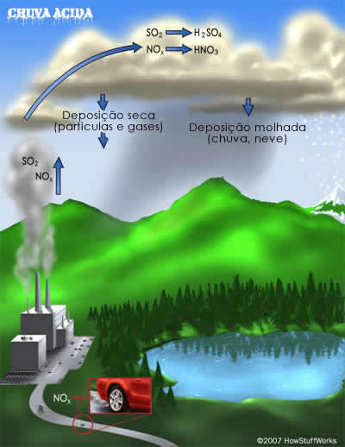
Chuva ácida

Slide 30
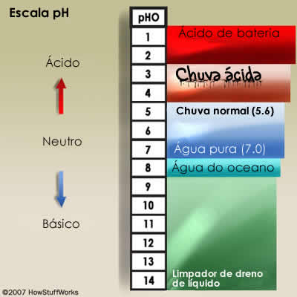

Slide 31
18-(UERJ-11) A chuva ácida é um tipo de poluição causada por contaminantes gerados em processos industriais que, na atmosfera, reagem com o vapor d’água.
Dentre os contaminantes produzidos em uma região industrial, coletaram-se os óxidos SO₃, CO, Na₂O e MgO.
Nessa região, a chuva ácida pode ser acarretada pelo seguinte óxido:
(A) SO₃ (B) CO
(C) Na₂O (D) MgO

Slide 32
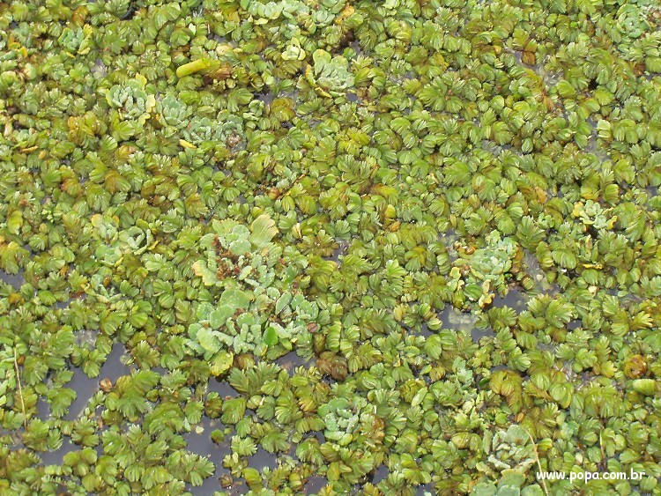
Eutrofização ou Eutroficação

Slide 33
Excesso de dejetos orgânicos
Proliferação de algas e cianobactérias
Proliferação de consumidores
Maior consumo de O₂
Redução da aeração
Águas turvas
Diminuição da taxa de fotossíntese
Morte dos seres sensíveis
Aumento de decompositores aeróbios
Aumento da DBO
Desaparecimento ou redução de aeróbios
Aumento de decompositores anaeróbios
Liberação de H₂S

Slide 34
Hiper-excesso de dejetos orgânicos
Águas turvas
Aumento de decompositores aeróbios
Diminuição da taxa de fotossíntese
Redução da aeração
Maior consumo de O₂
Aumento da DBO
Mortalidade de peixes
Aumento de decompositores anaeróbios
Desaparecimento ou redução de aeróbios
Liberação de H₂S

Slide 35
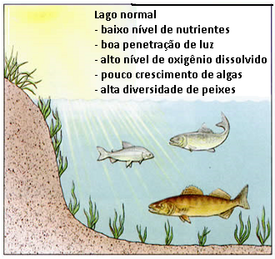
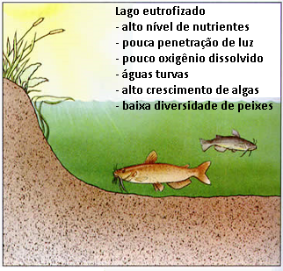

Slide 36
24-O processo de eutrofização ocorrido em um determinado lago acarretou alterações em diversos parâmetros medidos na água, dentre eles, as concentrações de nutrientes, de oxigênio dissolvido, de organismos aeróbicos e de organismos anaeróbicos.
Observe os gráficos abaixo, que relacionam as concentrações desses parâmetros e o tempo no processo citado.

Slide 38
O gráfico que representa o processo de eutrofização ocorrido na água desse lago está indicado pela
seguinte letra:
(A) W
(B) X
(C) Y
(D) Z

Slide 39
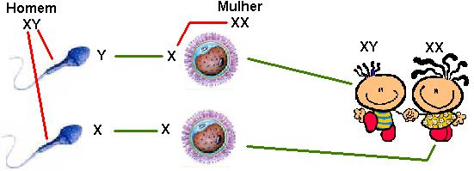
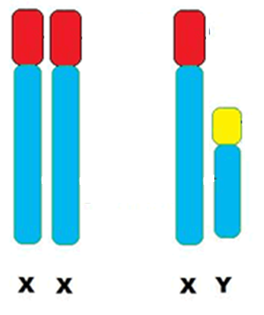

Slide 40
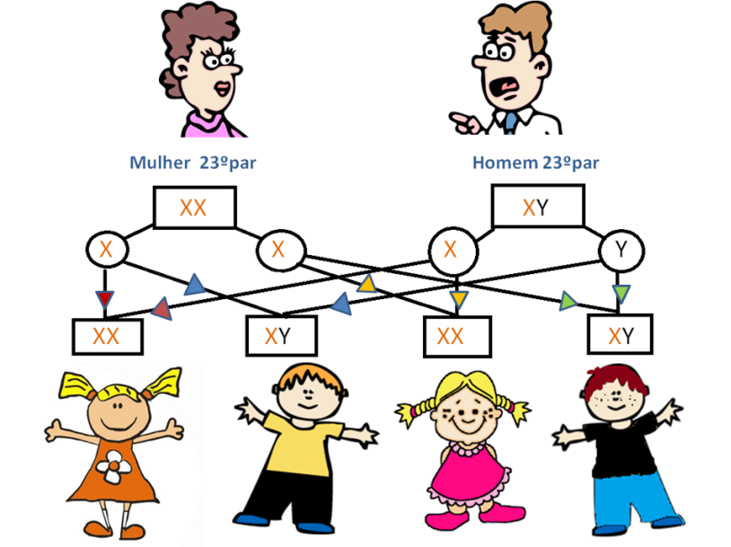
XX
XY
X
X
X
Y
X
X
X
Y
X
X
X
Y

Slide 41
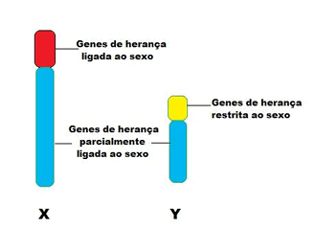

Slide 42
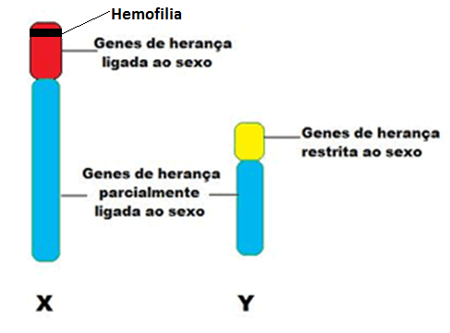

Slide 43
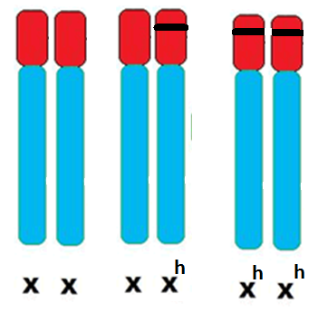
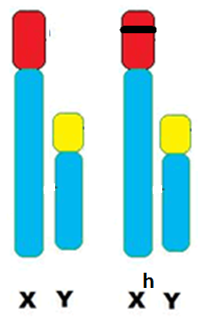
Normal
Hemofílica
Normal
Normal
(portadora)
Hemofílico

Slide 44
25- A hemofilia A, uma doença hereditária recessiva que afeta o cromossoma sexual X, é caracterizada pela deficiência do fator VIII da coagulação.
Considere a primeira geração de filhos do casamento de um homem hemofílico com uma mulher que não possui o gene da hemofilia.

Slide 45
XX
X^{h}Y
X
X
X^{h}
Y
X
X^{h}
X
Y
X
X^{h}
X
Y

Slide 46
As chances de que sejam gerados, desse casamento, filhos hemofílicos e filhas portadoras dessa doença, correspondem, respectivamente, aos seguintes percentuais:
(A) 0% - 100% (B) 50% - 50%
(C) 50% - 100% (D) 100% - 100%

